Slide 1
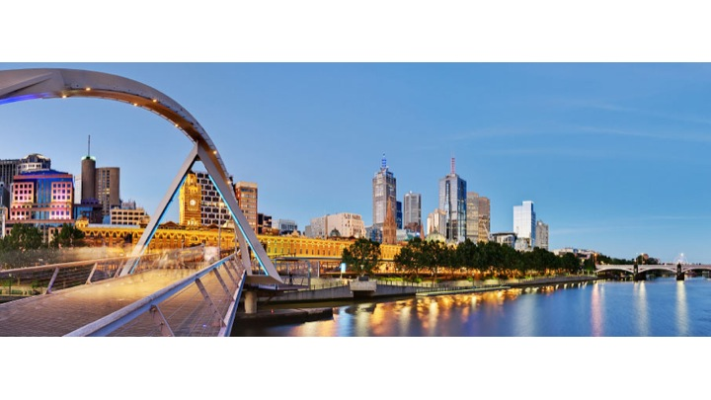
Viaggio in Oceania
Con il Vangelo in tasca…

Slide 2
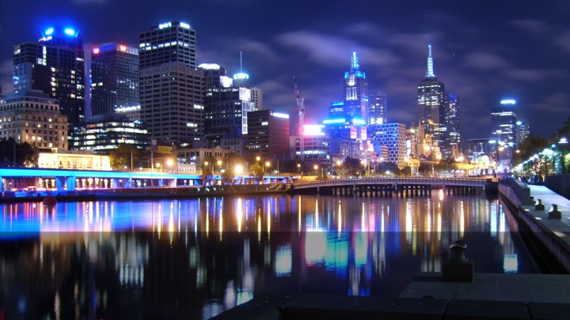

Melbourne - Australia

Slide 3

“Essere Gesù 24 ore su 24”
Era il titolo del congresso australiano dedicato ai ragazzi svoltosi
al Centro Mariapoli di Melbourne, in Australia.

Slide 4
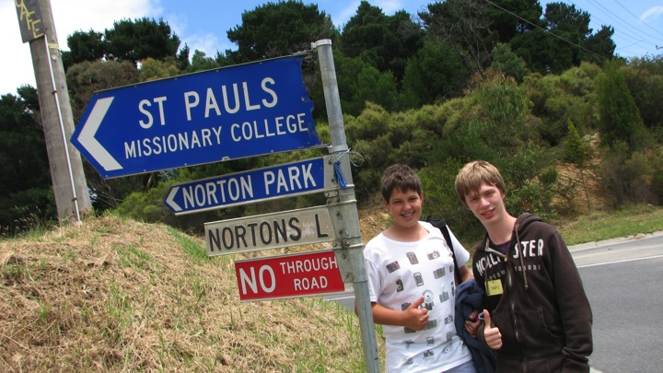
Presenti 115 teenagers, dai 9 ai 17 anni, provenienti da varie città del Paese,
da Nuova Zelanda e Nuova Caledonia.

Slide 5
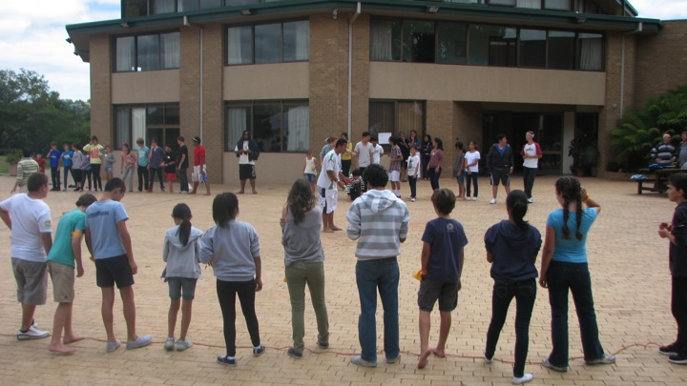
Un incontro durato cinque giorni e reso possibile da una comunione dei beni attuata,
durante tutto l’anno precedente, dai ragazzi insieme a famiglie e amici.

Slide 6
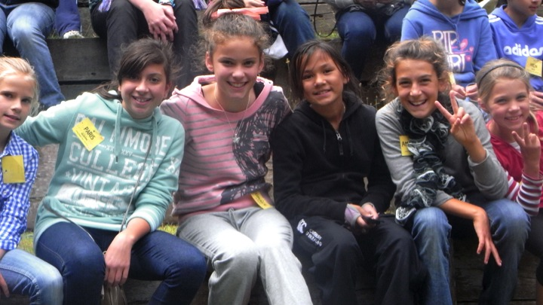

Slide 7
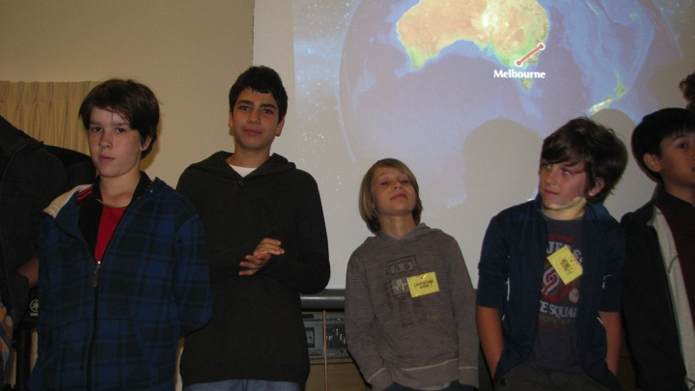
Il programma prevedeva momenti di approfondimento sul Vangelo
e su come metterlo in pratica, spazi di dialogo e condivisione di esperienze di vita.

Slide 8
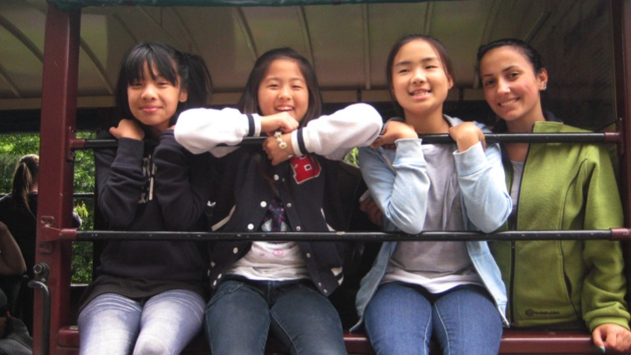
“I momenti di comunione sono stati profondi – dice Madeline - e ci hanno aiutato a capire che non siamo soli nel cercare di essere un altro Gesù in ogni momento della nostra vita”.

Slide 9
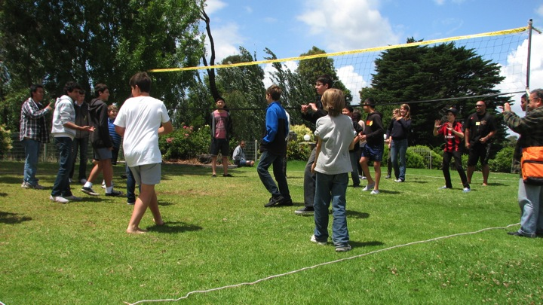

Slide 10
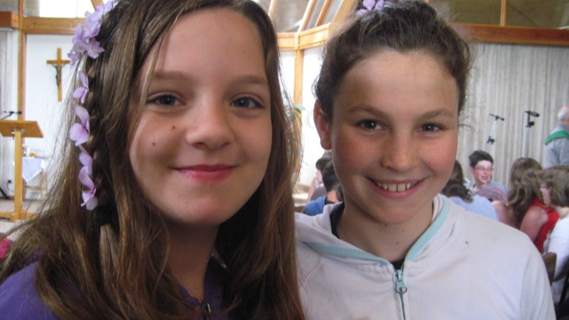

Slide 11
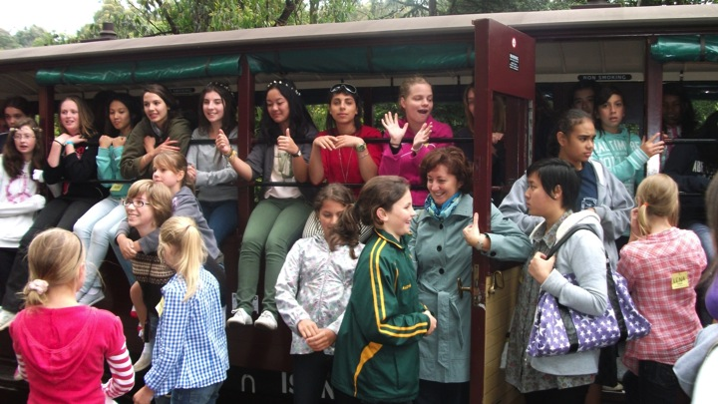

Slide 12
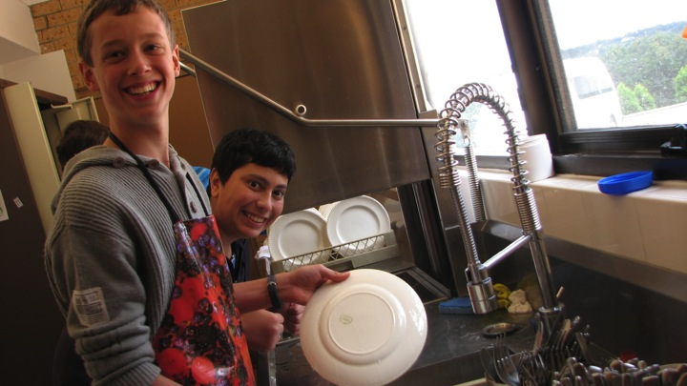

Slide 13
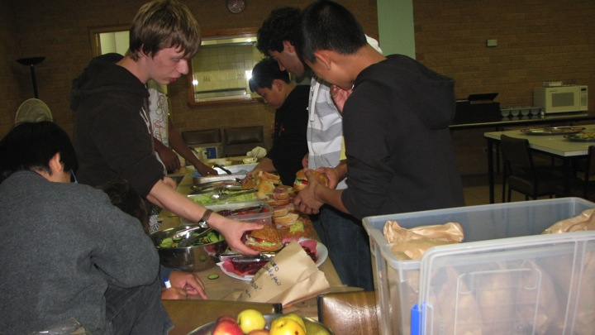

Slide 14
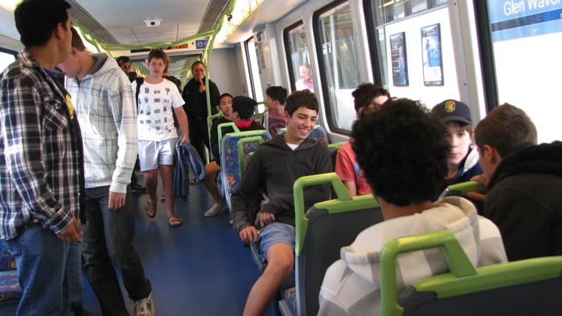
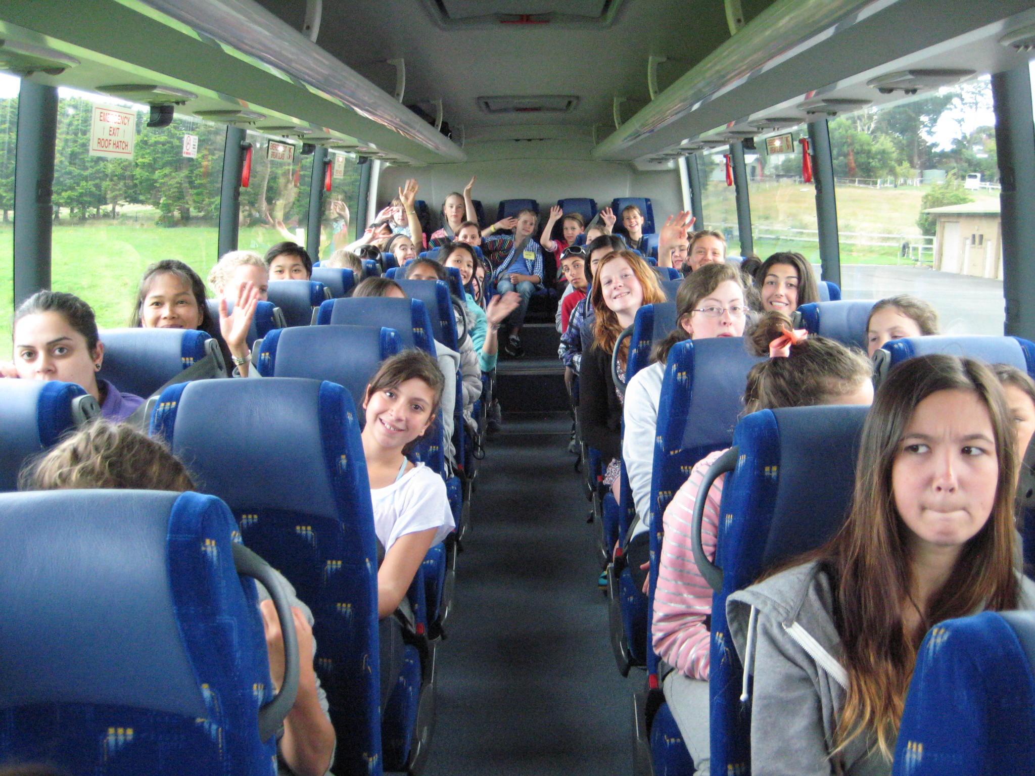

Slide 15
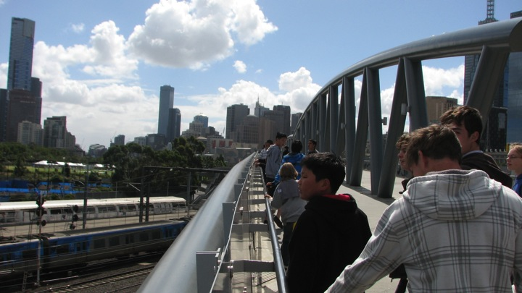

Slide 16
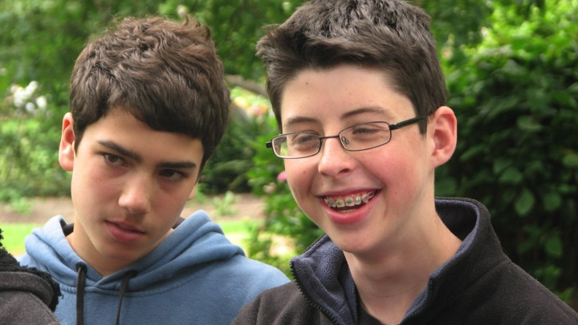

Slide 17
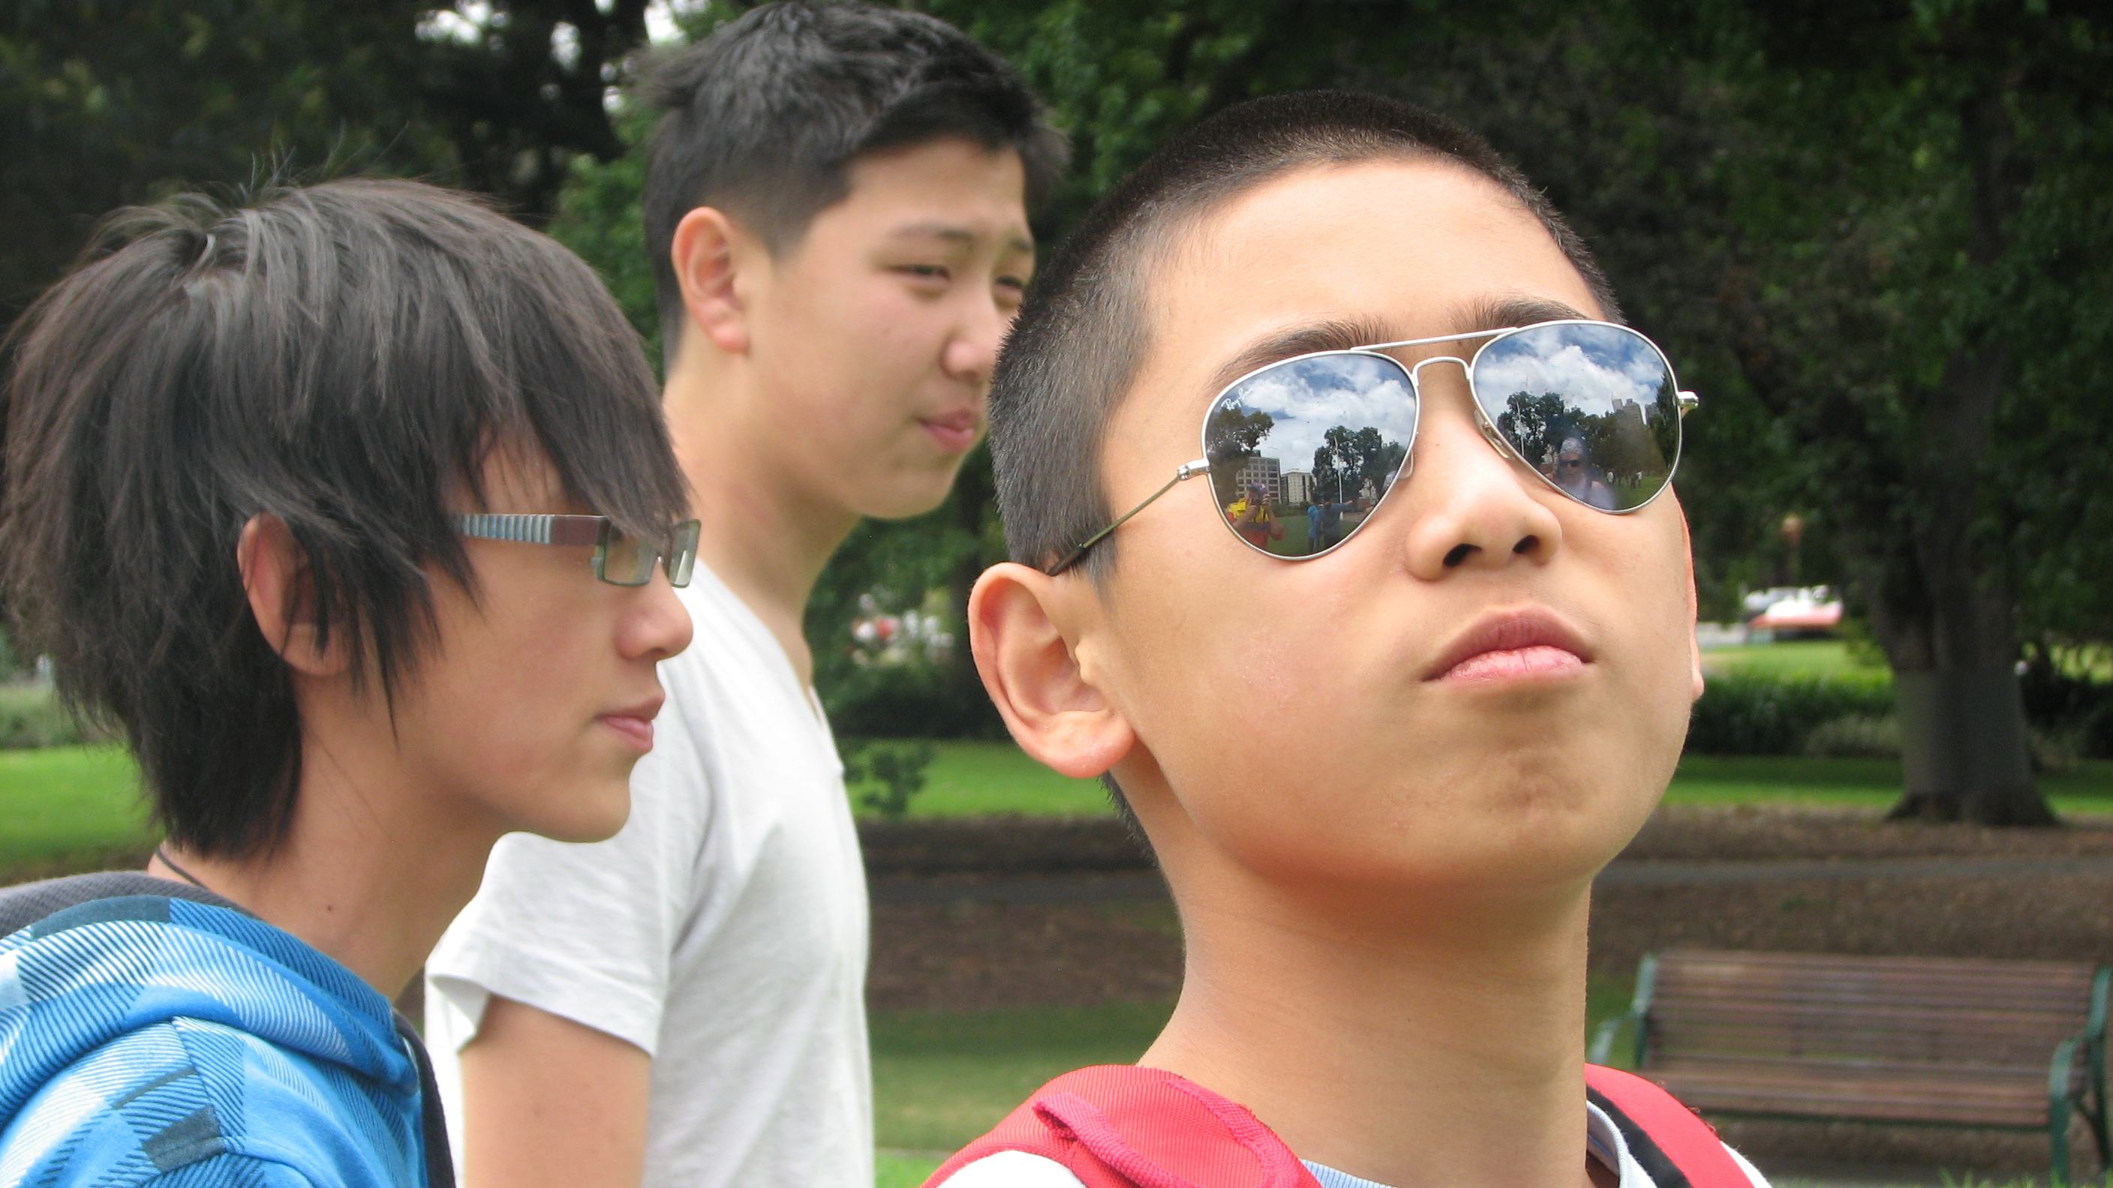

Slide 18
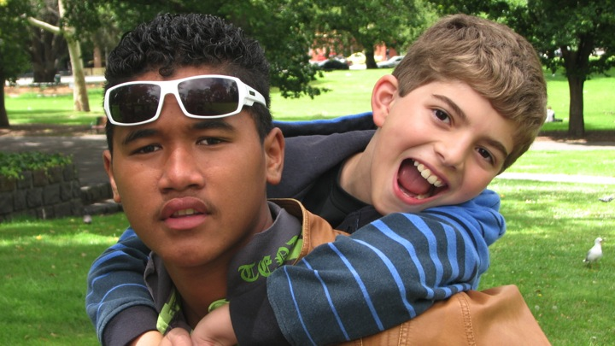

Slide 19
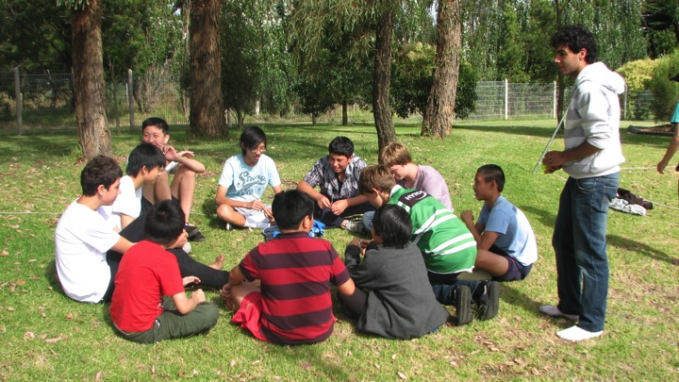

Slide 20
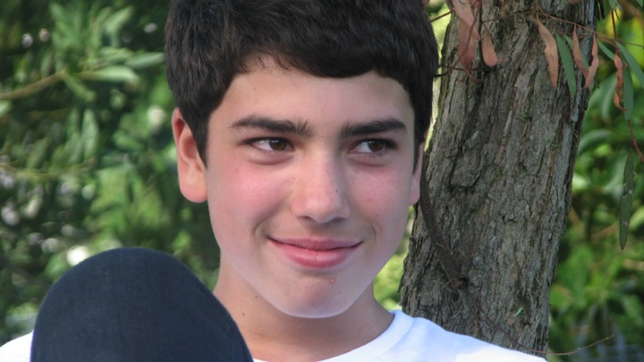

Slide 21
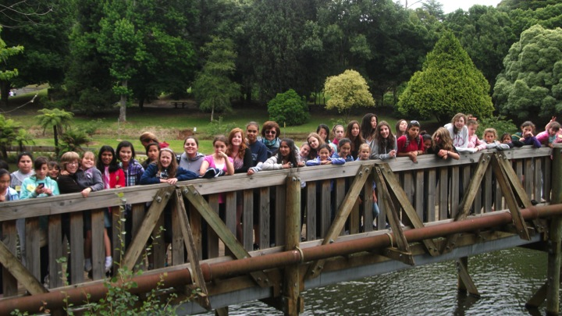

Slide 22
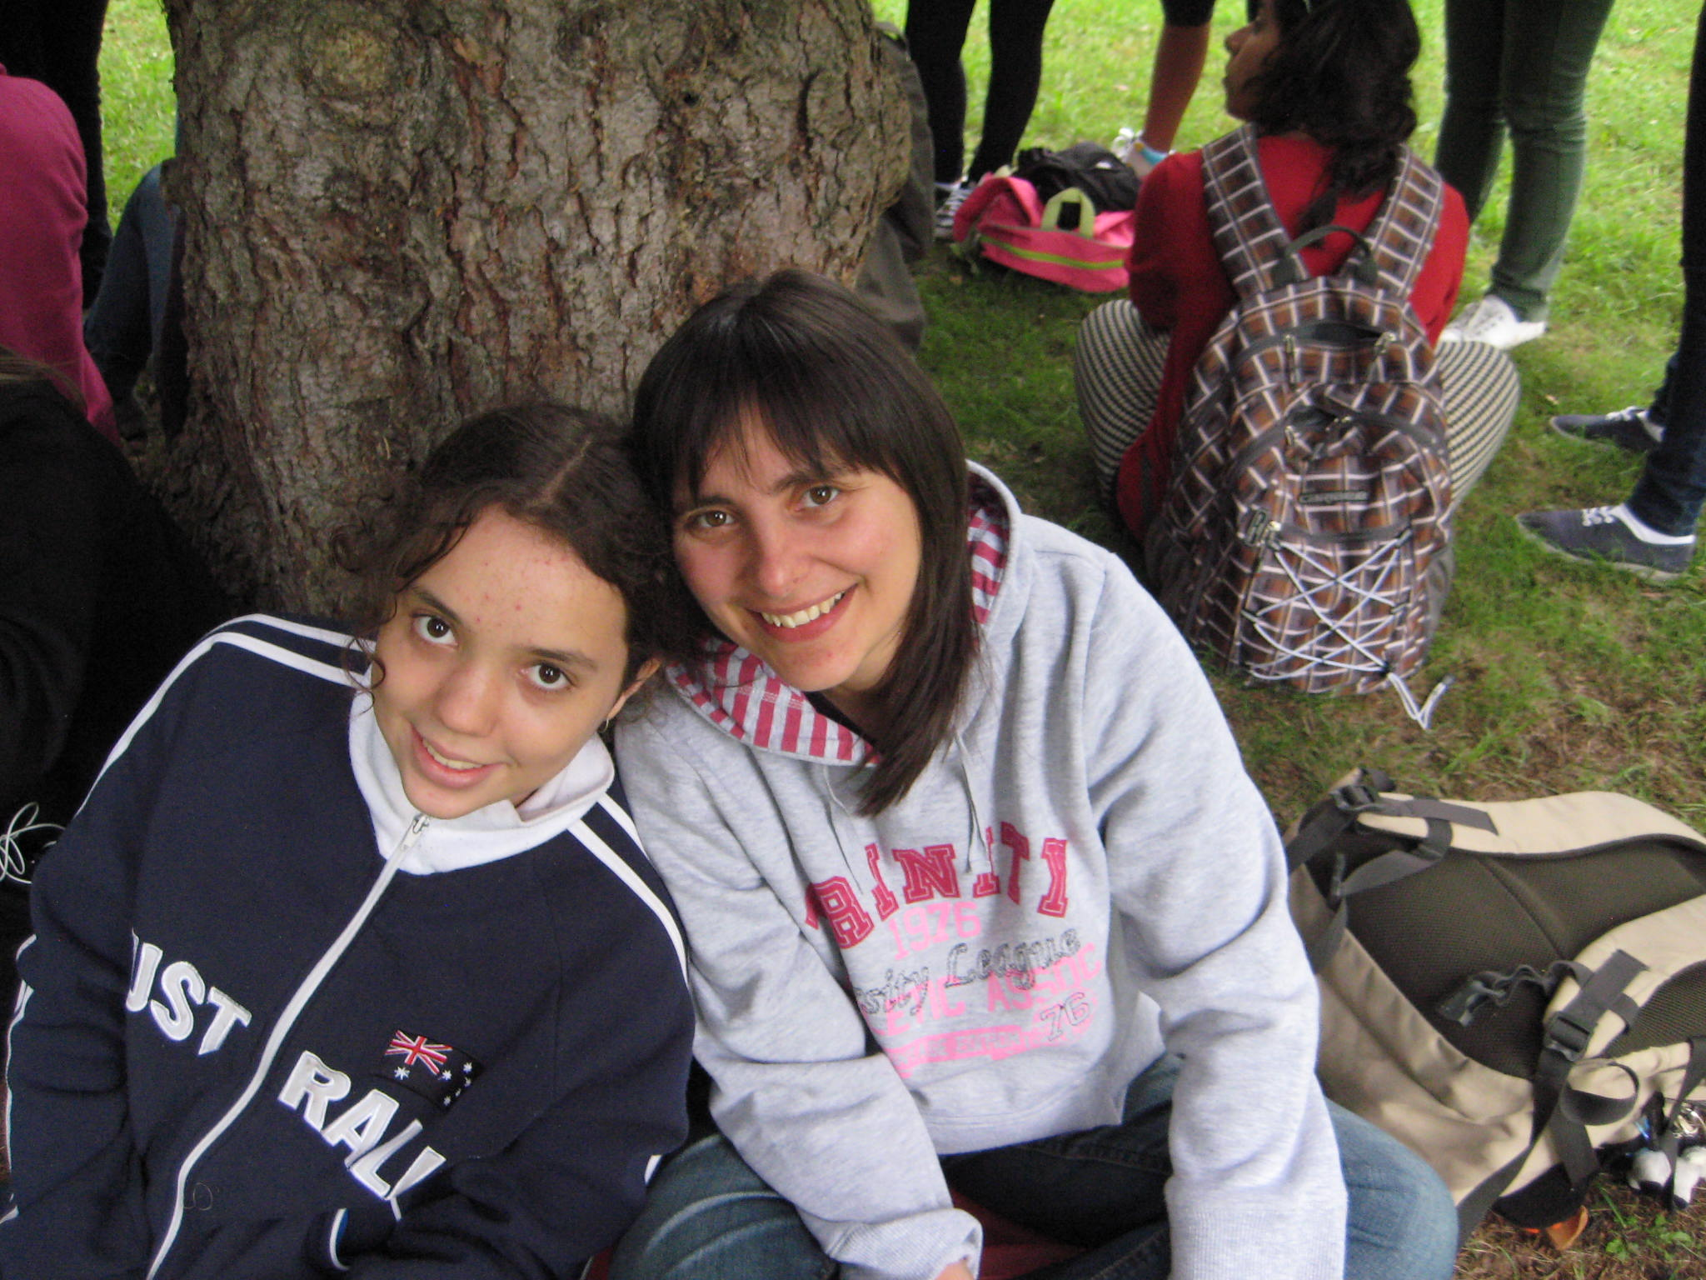

Slide 23
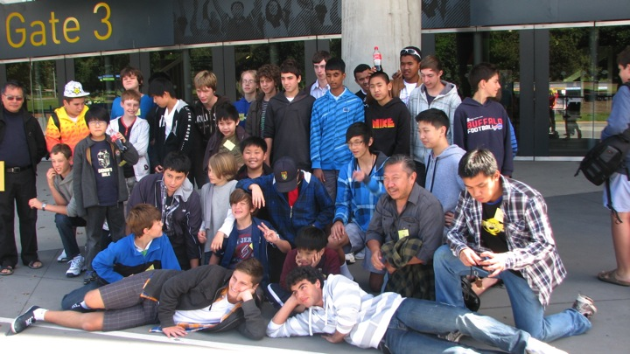

Slide 24
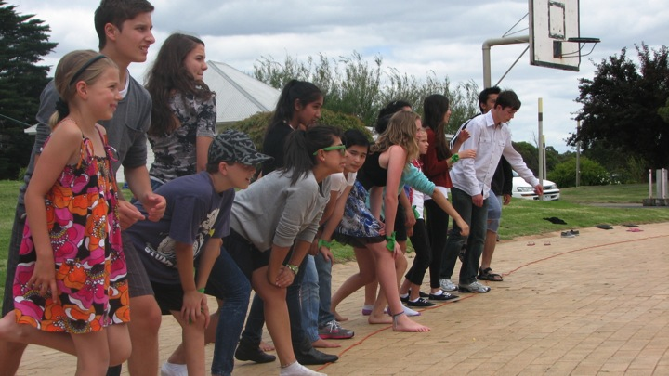

Slide 25
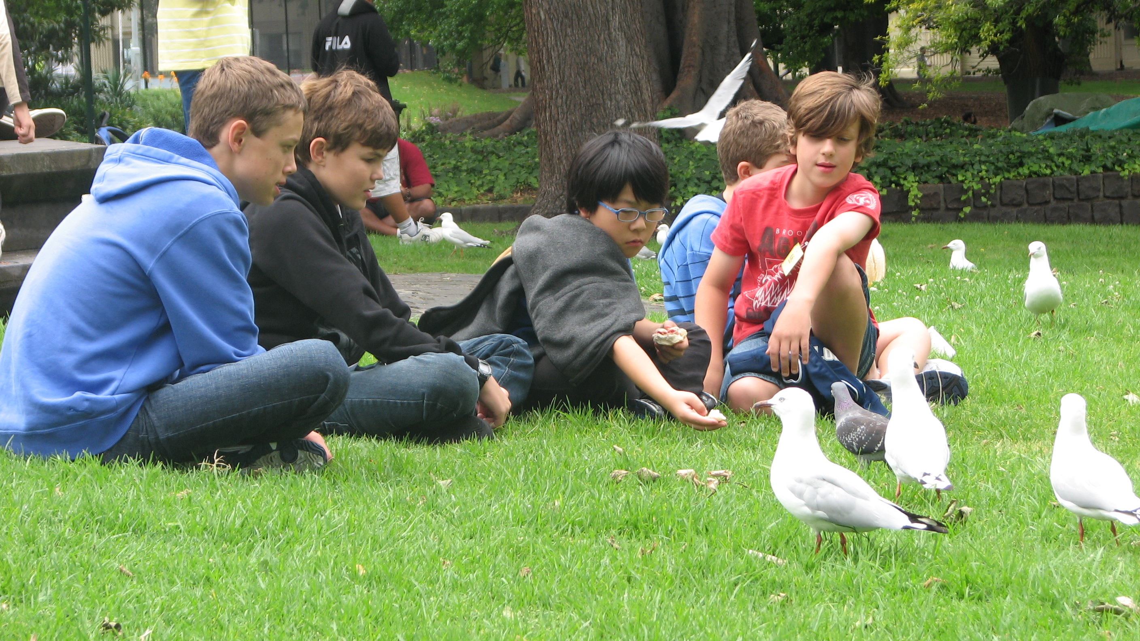

Slide 26
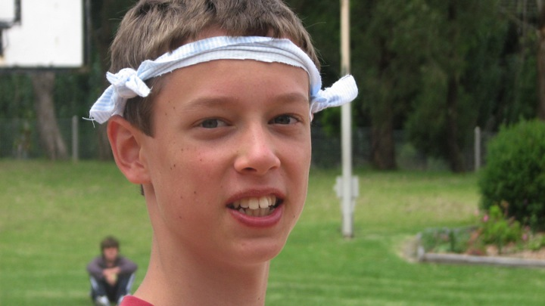

Slide 27
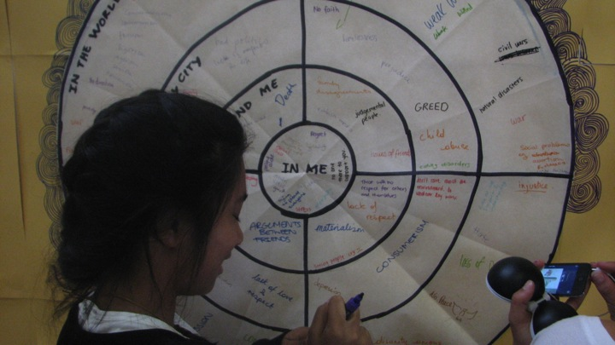
Ciascuno individua quali sono i dolori che incontriamo:
In Noi – Attorno a Noi – Nella nostra Città – Nel Mondo.

Slide 28
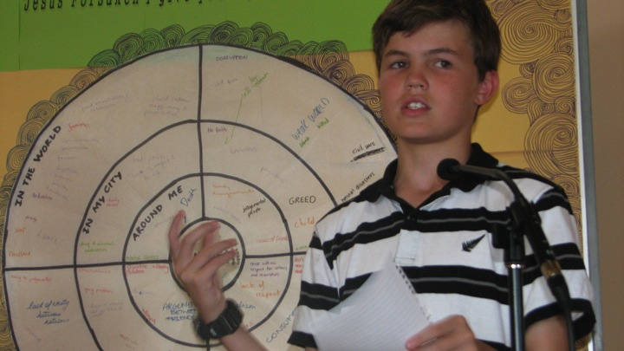

Ogni giorno cerchiamo di prenderne di mira uno.

Slide 29
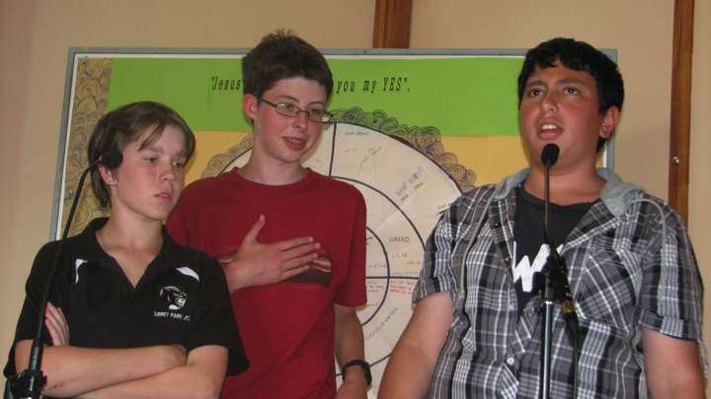
Poi ne parliamo insieme per poterli condividere.

Slide 30
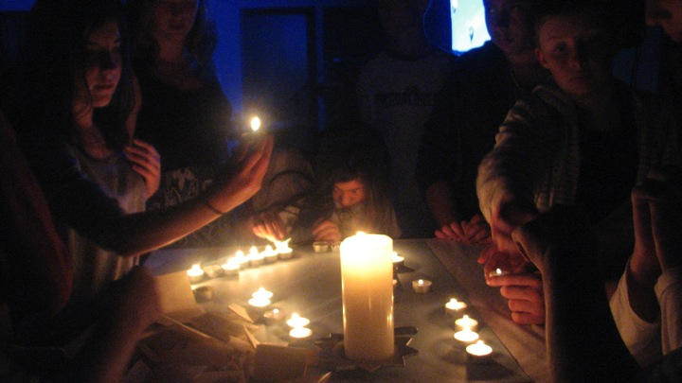

Slide 31
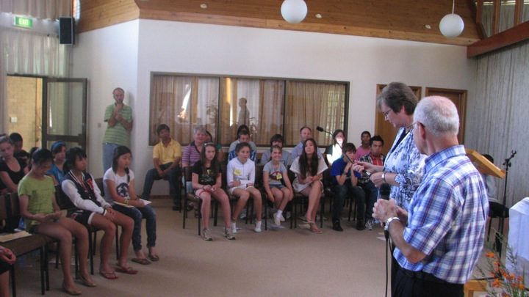

Slide 32
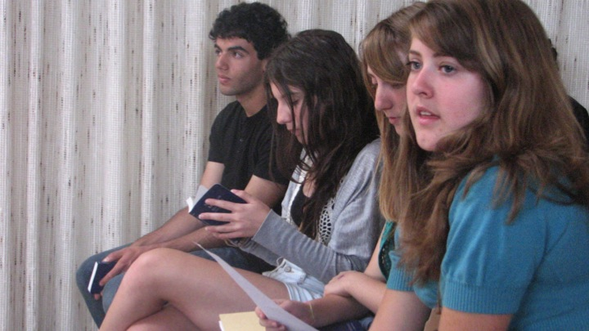

Slide 33
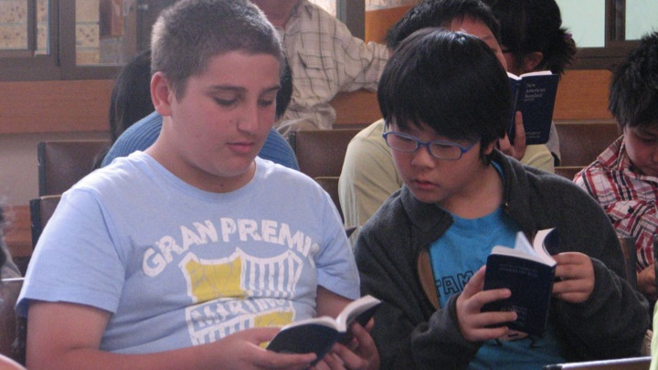
Momento solenne la consegna di una copia del Vangelo a ciascuno.

Slide 34
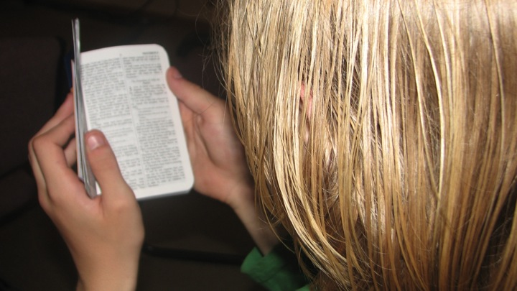
“Ho sentito Gesù davvero presente – diceva uno dei ragazzi - come fosse Lui
in persona a consegnarci la Sua Parola”.

Slide 35
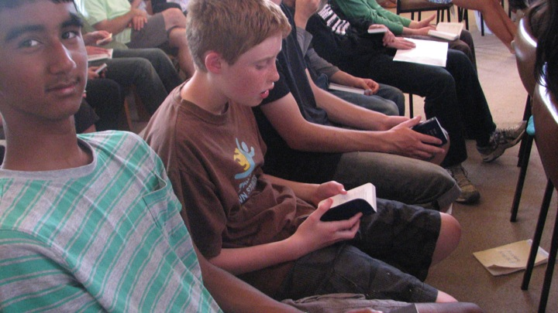
Le Letture di quel giorno con la chiamata degli apostoli hanno messo nel cuore di ciascuno un proposito: vivere il Vangelo nei propri ambienti come apostoli di oggi.

Slide 36
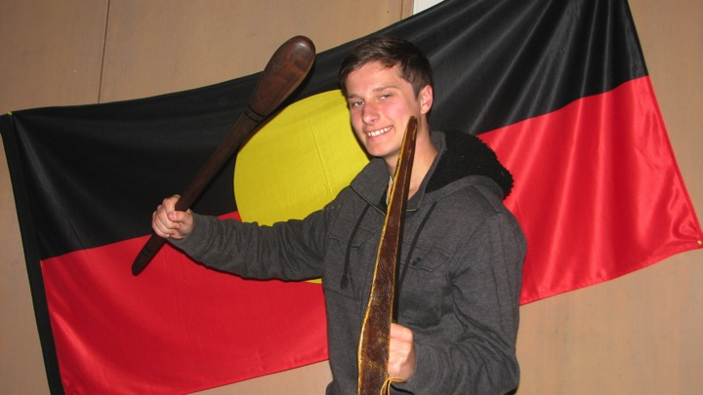

Slide 37
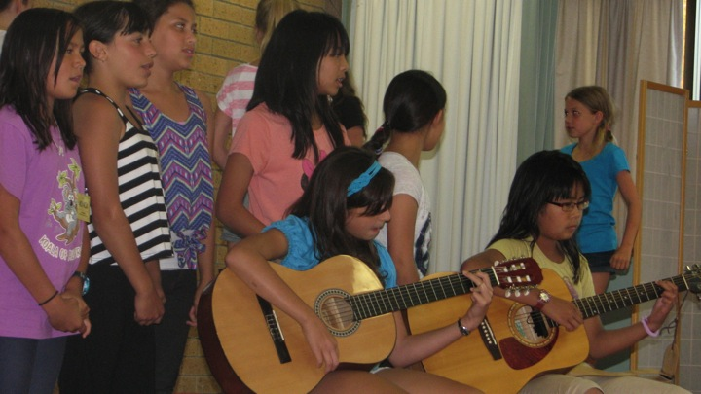

Slide 38
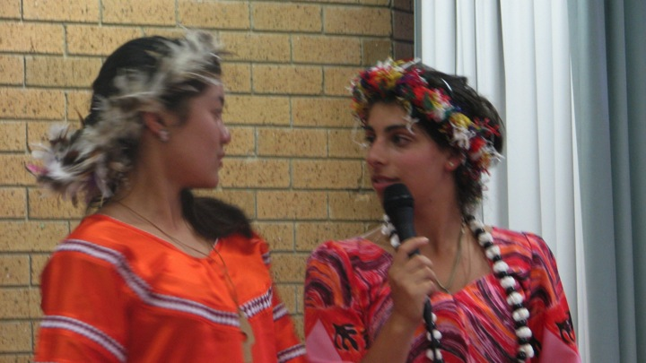

Slide 39
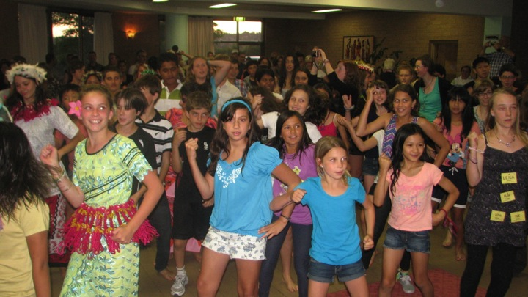

Slide 40
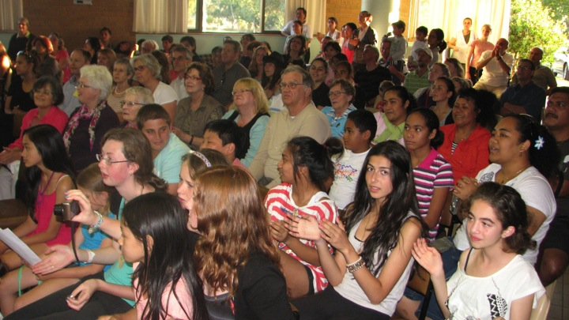

Slide 41
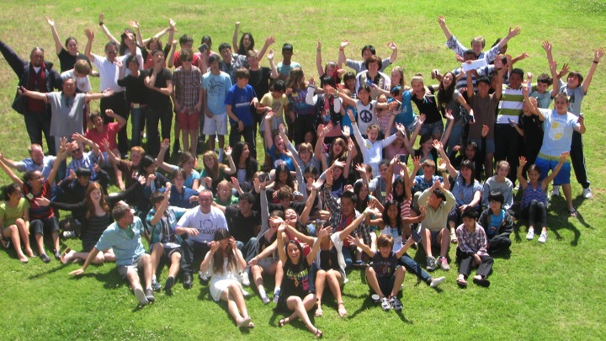

Slide 42
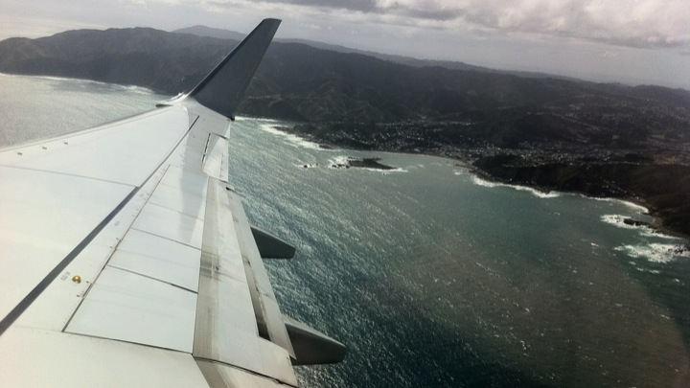
Nuova Zelanda

Slide 43

Il secondo evento ha avuto come cornice la Nuova Zelanda,
meraviglioso arcipelago con alte montagne e mare cristallino.

Slide 44
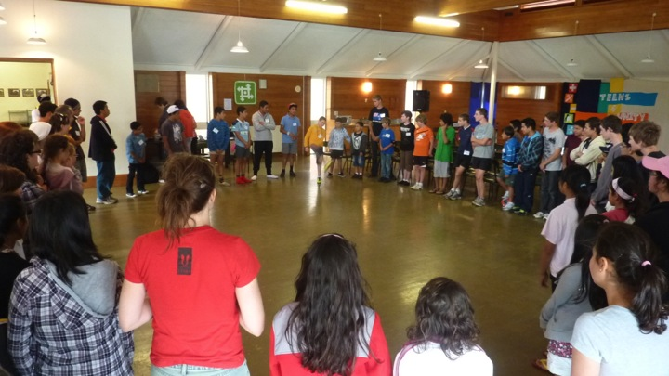
Al “Teens4unity Camp” di Lower Hutt
hanno partecipato 60 ragazzi e ragazze di varie età.

Slide 45
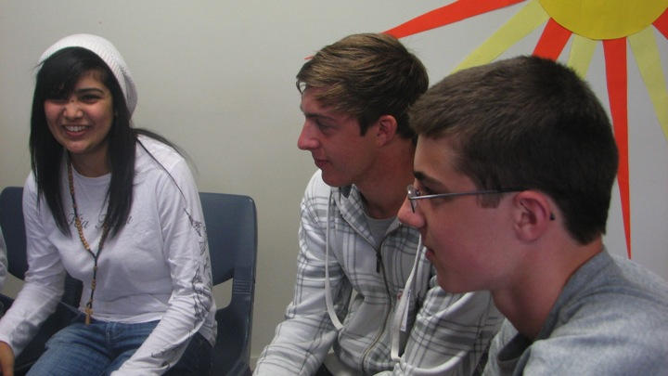
Tema: la vita del Vangelo da attuare nelle nostre città.

Slide 46
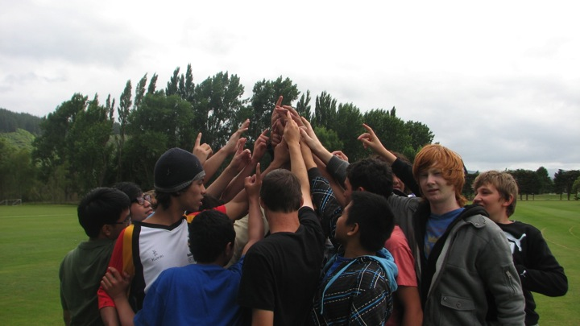
Molti fra i ragazzi, provenivano come rifugiati da altri Paesi. Forti le loro esperienze,
spesso dolorose, ma vissute in un profondo rapporto “a tu per tu” con Dio.

Slide 47
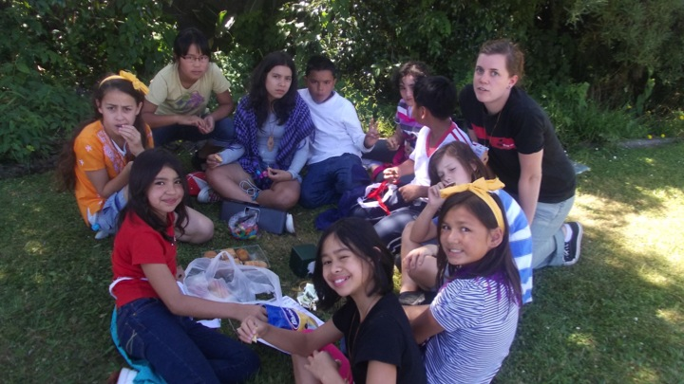

Slide 48
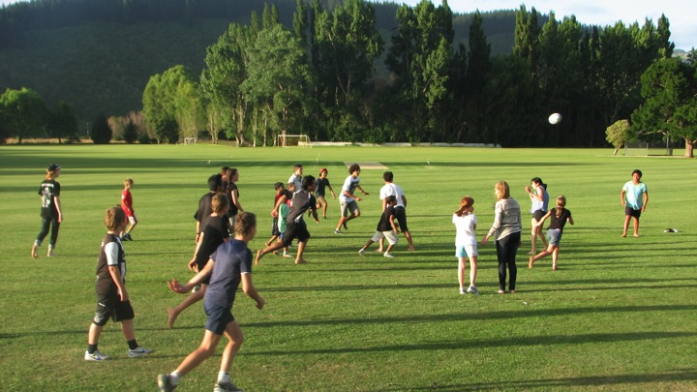

Slide 49
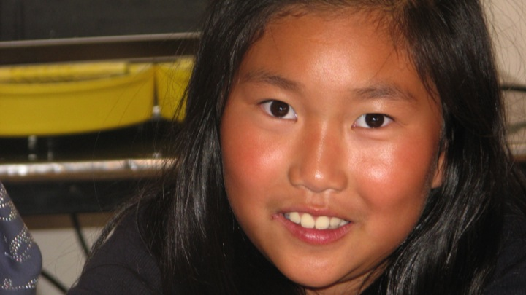

Slide 50
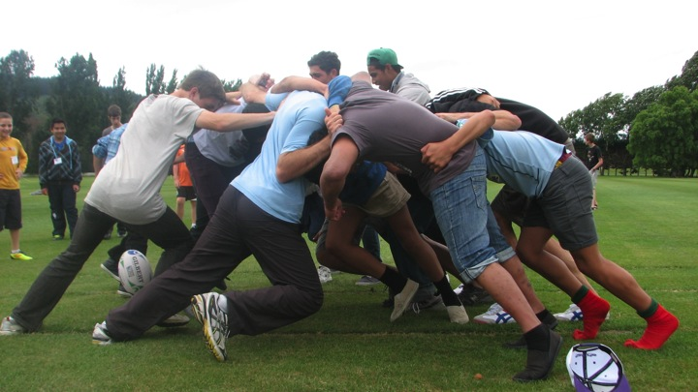

Slide 51
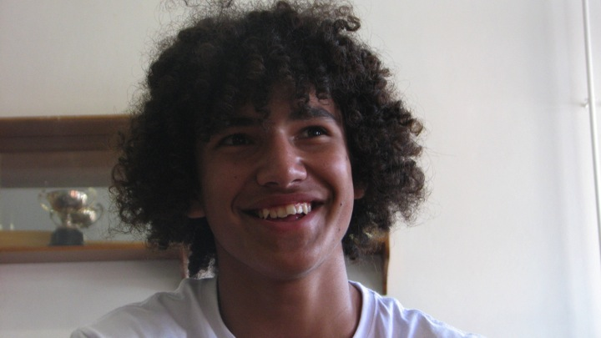

Slide 52


Slide 53


Slide 54


Slide 55


Slide 56

Insieme si è poi approfondita l’azione “ColoriAMO la città” portiamo avanti a livello mondiale per aiutare le persone più sole o svantaggiate delle loro città.

Slide 57

ColoriAmo la Città

Slide 58

ColoriAmo la Città

Slide 59


Slide 60


Slide 61


Slide 62

Sono emerse tante idee per realizzarla, come alcune attività
nelle quali coinvolgere i ragazzi della popolazione aborigena.

Slide 63

Perth - Australia

Slide 64


Slide 65

I Gen3 hanno parlato della storia della città, dei contrasti avuti
tra colonizzatori e aborigeni, delle sue caratteristiche e problematiche oggi.

Slide 66

Poi il dialogo si è aperto sull’impegno nella vita cristiana, ma anche sulla responsabilità
e la bellezza della risposta di ciascuno alla chiamata di Dio.

Slide 67

Salutandosi hanno espresso il desiderio di continuare a incontrarsi per approfondire la vita del Vangelo coinvolgendo i loro amici, anche in vista della staffetta mondiale “Run4unity”.

Slide 68

Thanks

